Slide 1
бюджет
На 2022 год и плановый период 2023 и 2024 годов
город-курорт Кисловодск
Финансовое управление администрации города-курорта Кисловодска
2021 год

Slide 2
Проект бюджета
города-курорта Кисловодска

Slide 3
Этапы бюджетного процесса
в городе-курорте Кисловодске
1 этап – составление проекта бюджета города-курорта Кисловодска на очередной финансовый год и плановый период;
2 этап – рассмотрение проекта бюджета города-курорта Кисловодска на очередной финансовый год и плановый период;
3 этап – исполнение бюджета города-курорта Кисловодска и контроль за его исполнением;
4 этап – осуществление бюджетного учета, составление, внешняя проверка, рассмотрение и утверждение бюджетной отчетности;
См. Положение «О бюджетном процессе в городе-курорте Кисловодске» утвержденное решением
Думы города-курорта Кисловодска от 30.09.2020 № 77-520

Slide 4
Основные параметры бюджета города – курорта Кисловодска на 2022 -2024 гг.
Наименование показателя | 2022 | 2023 | 2024
Доходы всего, в том числе за счет собственных средств | 3 451,1 1 253,8 | 2 842,7 1 203,0 | 2 908,4 1 218,4
Расходы всего, в том числе за счет собственных средств | 3 451,1 1 253,8 | 2 842,7 1 203,0 | 2 908,4 1 218,4
Дефицит / профицит | 0 | 0 | 0
Млн. руб.
1
Notes:
Шрифт наименование центр пробелы

Slide 5
Доходы бюджета города
Доходы бюджета
Налоговые доходы –поступления в бюджет от уплаты налогов и сборов
Неналоговые доходы–поступления от уплаты пошлин, сборов и штрафов
Безвозмездные поступления – финансовая помощь из бюджетов других уровней
2

Slide 6
Бюджетообразующие (основные) налоги городского бюджета на 2022 год
Земельный налог
2022 г.- 207,2 млн.руб.
Налог на доходы физических лиц
2022 г.- 392,1 млн.руб.
3
Notes:
Заголовок

Slide 7
Структура доходов бюджета города – курорта Кисловодска на 2022-2024 годы
Год | Общий объем доходов бюджета | Налоговые и неналоговые доходы | Безвозмездные поступления
2022 | 3 451,1 | 895,9 | 2 555,2
2023 | 2 842,7 | 934,9 | 1 907,8
2024 | 2 908,4 | 974,9 | 1 933,4
4
Млн. руб

Slide 8
Структура налоговых и неналоговых доходов на 2021-2024 годы
5
Notes:
циф

Slide 9
Расходы бюджета города – курорта Кисловодска 2021-2024 гг.
 | Наименование показателя | 2021 | 2022 | 2023 | 2024
 | Национальная безопасность, правоохранительная деятельность, национальная оборона | 41,5 | 43,6 | 41,9 | 42,2
 | Социальная сфера (образование, социальная политика, культура, физическая культура и спорт) | 4 206,5 | 2 647,3 | 2 174,10 | 2 216,6
 | Национальная экономика | 296,3 | 24,6 | 21,7 | 22,1
 | Общегосударственные вопросы, СМИ, охрана окружающей среды | 291,9 | 288,7 | 253,7 | 253,7
 | Жилищно-коммунальное хозяйство | 2 085,2 | 406,7 | 307,4 | 329,9
 | Муниципальный долг | 31,8 | 40,2 | 43,9 | 43,9
 | ИТОГО | 6 953,2 | 3 451,1 | 2 842,7 | 2 908,4
Млн.
руб
6

Slide 10
Функциональная структура расходов на 2022 год
7
Notes:
Кино, перенос

Slide 11
Расходы на реализацию муниципальных программ
Показатель | 2021 год | 2022год | Плановый период
 |  |  | 2023год | 2024 год
Расходы бюджета, всего, млн. рублей | 6 953,20 | 3 451,1 | 2 842,7 | 2 908,4
в том числе:
Расходы на реализацию муниципальных программ всего, млн. рублей, из них: | 6 651,4 | 3136,0 | 2 529,1 | 2 563,7
«Развитие образования» | 2 520,8 | 1 139,2 | 1 046,4 | 1 047,4
«Развитие жилищно-коммунального хозяйства» | 1896,8 | 484,5 | 273,7 | 265,3
«Развитие культуры» | 85,4 | 54,5 | 54,5 | 54,5
«Социальная поддержка граждан» | 1 041,8 | 1 023,1 | 1 065,1 | 1 106,6
«Развитие физической культуры и спорта» | 552,2 | 347,6 | 6,0 | 6,0
«Обеспечение общественной безопасности и защита населения и территорий от чрезвычайных ситуаций» | 36,5 | 38,7 | 36,8 | 36,8
«Развитие транспортной системы и обеспечение безопасности дорожного движения» | 290,1 | 17,6 | 16,2 | 16,7
«Экономическое развитие» | 8,5 | 8,5 | 8,2 | 8,2
«Развитие туристско-рекреационного комплекса» | 137,6 | 4,1 | 4,0 | 4,1
«Формирование комфортной городской среды на территории города-курорта Кисловодска» | 66,6 | 0,0 | 0,0 | 0,0
«Сохранение ценных архитектурных объектов» | 15,1 | 15,3 | 15,3 | 15,3
« Экология города-курорта Кисловодска» | 0,0 | 2,9 | 2,9 | 2,9
Удельный вес расходов бюджета на реализацию муниципальных программ города-курорта Кисловодска в общем объёме расходов бюджета города-курорта Кисловодска, процентов | 95,6 | 90,9 | 88,9 | 88,1
8
Млн. руб
Notes:
заголовок

Slide 12
Муниципальная программа «Развитие образования» на 2022 год
Целью муниципальной программы является:
повышение эффективности, доступности качественного образования
№ | в том числе по подпрограммам
1 | Развитие дошкольного, общего и дополнительного образования | 1 081,4
2 | Государственная поддержка детей-сирот и детей, оставшихся без попечения родителей | 25,5
3 | Молодёжная политика | 2,9
4 | Обеспечение реализации муниципальной программы «Развитие образования» и общепрограммные мероприятия | 29,4
 | Итого: | 1 139,2
9

Slide 13
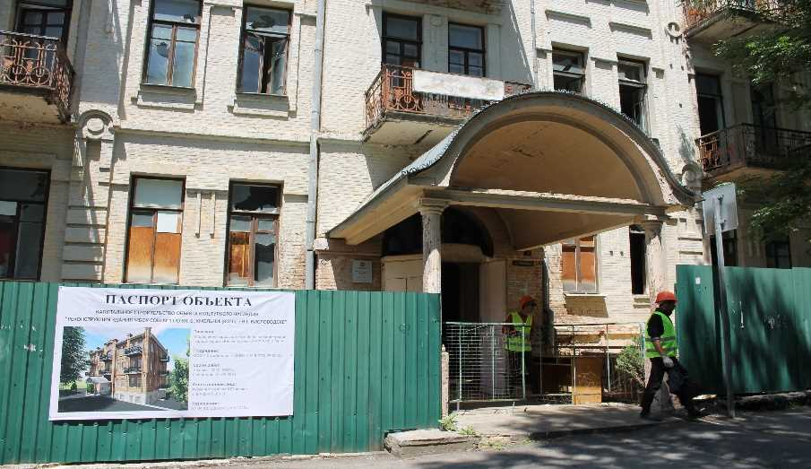
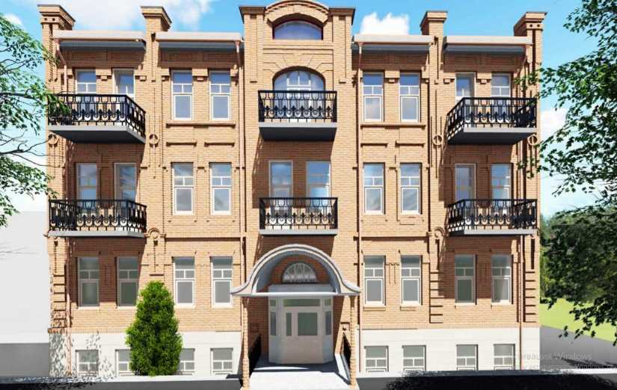
Реконструкция и восстановление здания средней общеобразовательной школы № 1 города-курорта Кисловодска, ул. Богдана Хмельницкого, 7
Проектная стоимость 89,5 млн.рублей
10

Slide 14
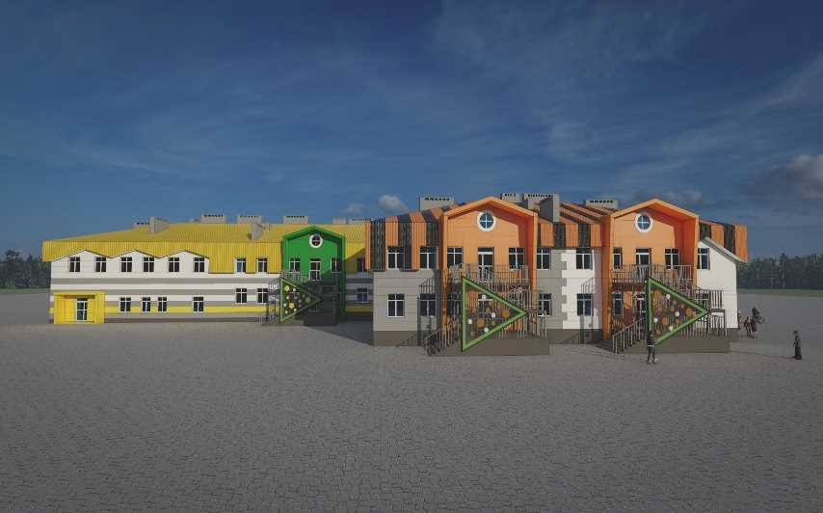
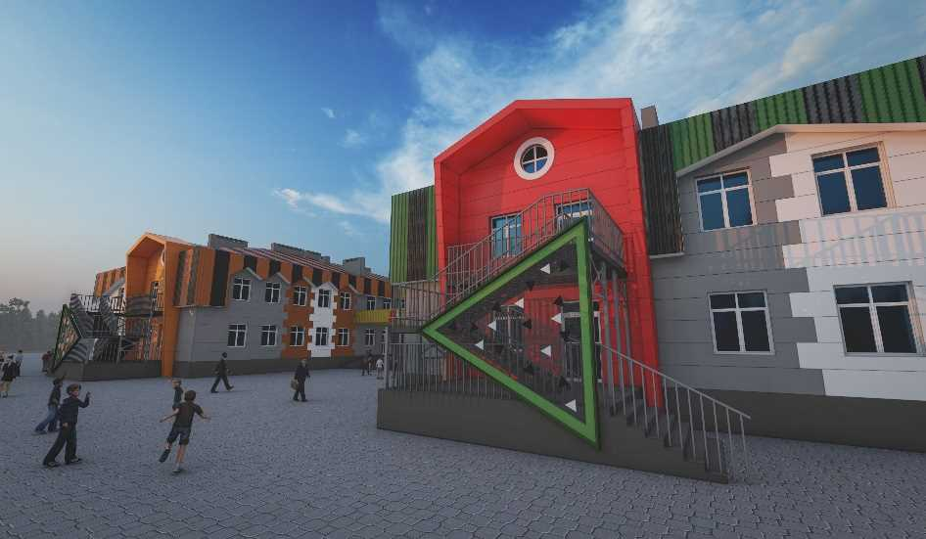
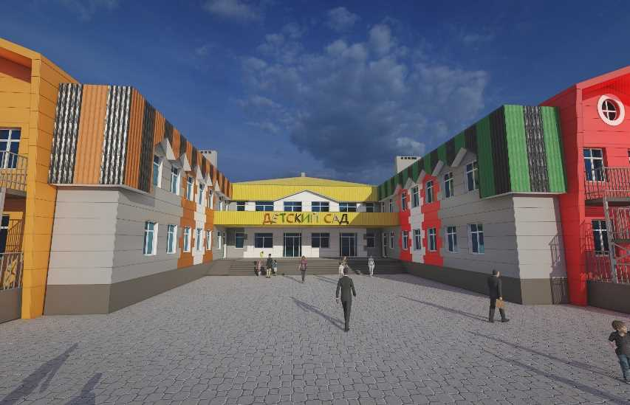
Строительство детского сада-яслей на 280 мест в городе-курорте Кисловодске
Проектная стоимость 288,7 млн.рублей
11

Slide 15
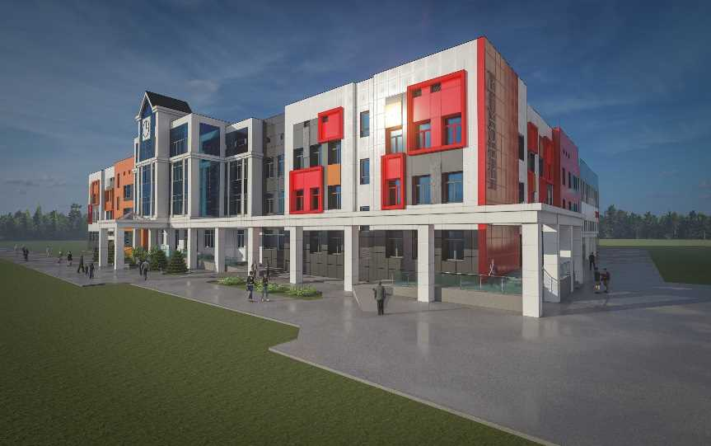
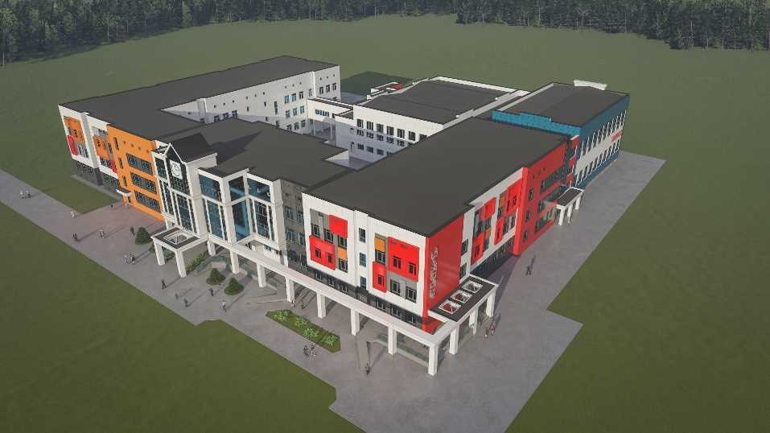
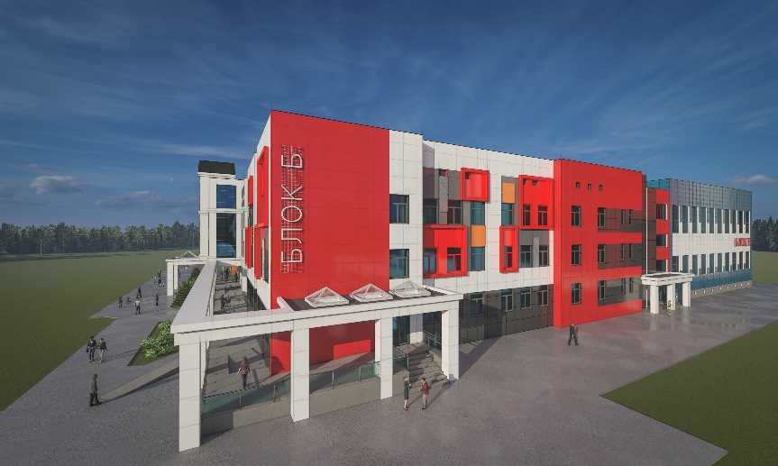
Строительство средней общеобразовательной школы на 1000 мест в городе-курорте Кисловодске
Проектная стоимость 1 050,9 млн.рублей
12

Slide 16
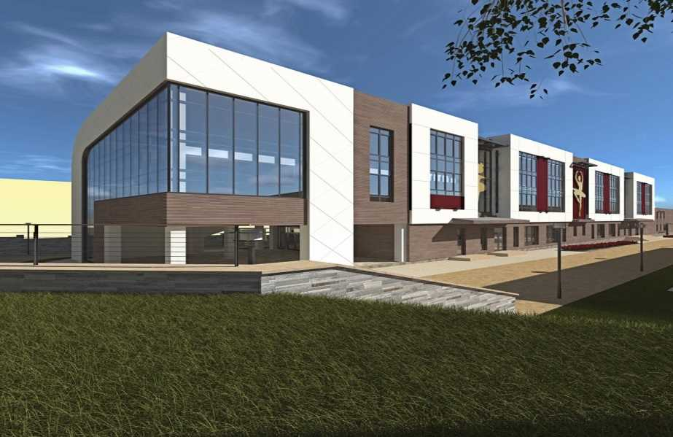
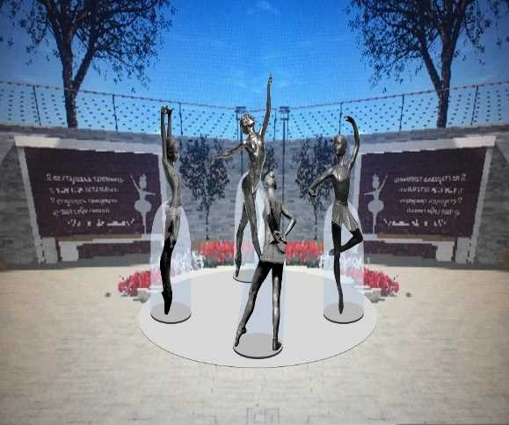
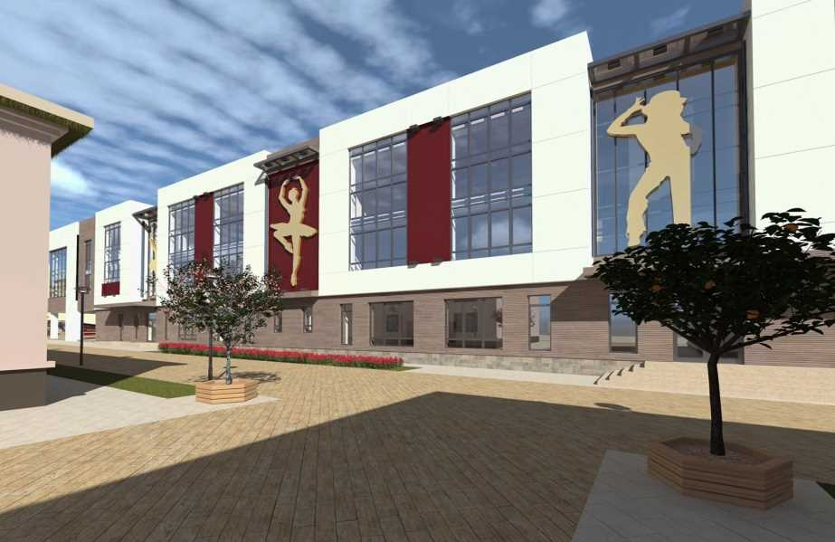
Строительство здания хореографической школы в городе-курорте Кисловодске.
Проектная стоимость- 263,2 млн. руб.
13
Notes:
культура

Slide 17
Муниципальная программа «Экономическое развитие» на 2022 год
Целью муниципальной программы является:
обеспечение устойчивого социально-экономического развития;
создание благоприятных условий для ведения бизнеса; формирование
положительного имиджа, улучшение инвестиционной привлекательности;
снижение уровня коррупции
№ | в том числе по подпрограммам
1 | Развитие малого и среднего предпринимательства | 0,1
2 | Обеспечение реализации программы «Экономическое развитие» , «Поддержка социально ориентированных некоммерческих организаций» | 8,4
 | Итого: | 8,5
14

Slide 18
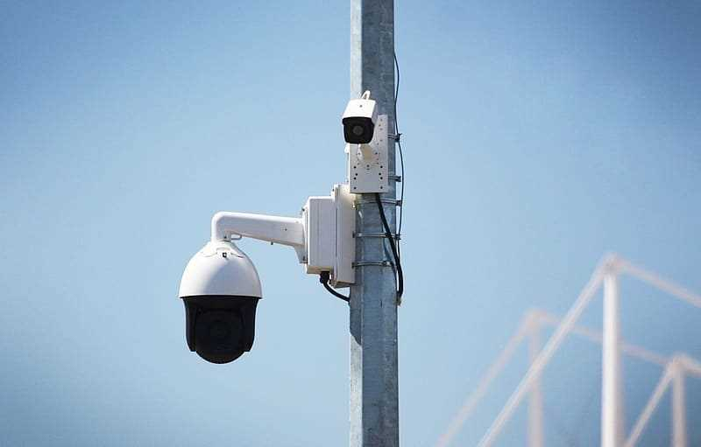
Муниципальная программа «Обеспечение общественной безопасности и защита населения и территорий от чрезвычайных ситуаций» на 2022 год
Целью муниципальной программы является:
комплексное обеспечение безопасности населения и объектов
№ | в том числе по подпрограммам
1 | Безопасный город Кисловодск | 8,9
2 | Профилактика терроризма, экстремистской деятельности и укрепление межнациональной и межконфессиональной культуры общения | 0,3
3 | Обеспечение реализации муниципальной программы | 29,4
 | Профилактика безнадзорности и правонарушений несовершеннолетних, наркомании, алкоголизма, иных социально-негативных последствий | 0,1
 | Итого: | 38,7
15

Slide 19
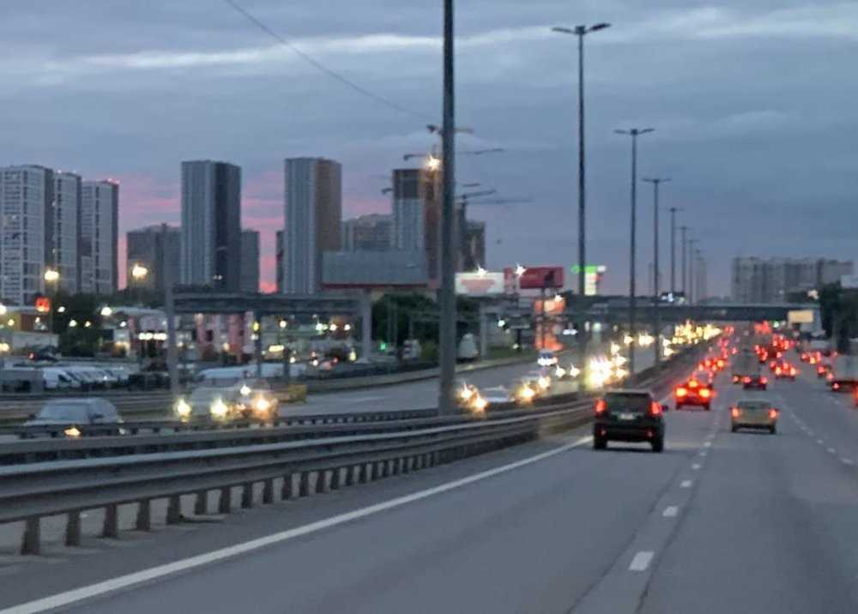
Муниципальная программа «Развитие транспортной системы и обеспечение безопасности дорожного движения» на 2022 год
Целью муниципальной программы является: повышение комплексной
безопасности и устойчивости транспортной системы города-курорта Кисловодска
№ | в том числе по подпрограммам
1 | Дорожное хозяйство и обеспечение безопасности дорожного движения | 15,8
2 | Обеспечение реализации программы «Развитие транспортной системы и обеспечение безопасности дорожного движения» | 1,8
 | Итого: | 17,6
16

Slide 20
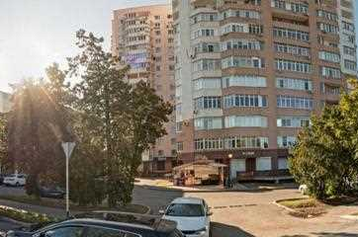
Муниципальная программа «Развитие жилищно-коммунального хозяйства» на 2022 год
Целью муниципальной программы является:
создание условий для приведения жилищно-коммунальной инфраструктуры
в соответствие со стандартами качества, обеспечивающими комфортные
условия проживания
№ | в том числе по подпрограммам
1 | Развитие жилищно- коммунального хозяйства города-курорта Кисловодска | 87,2
2 | Благоустройство города-курорта Кисловодска | 209,3
3 | Обеспечение реализации муниципальной программы города-курорта Кисловодска «Развитие жилищно- коммунального хозяйства» | 151,0
4 | Энергосбережение и повышение энергетической эффективности | 37,0
 | Итого: | 484,5
17

Slide 21
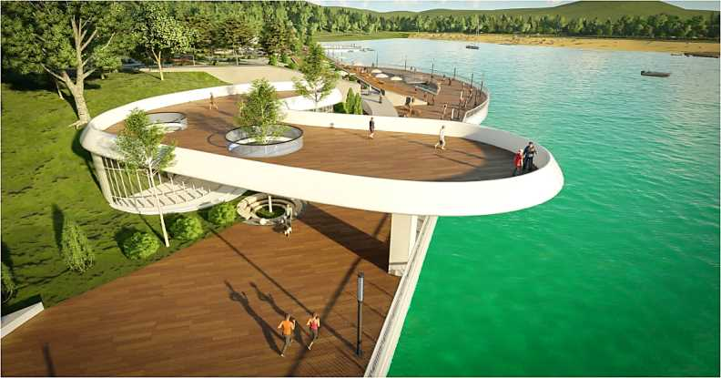
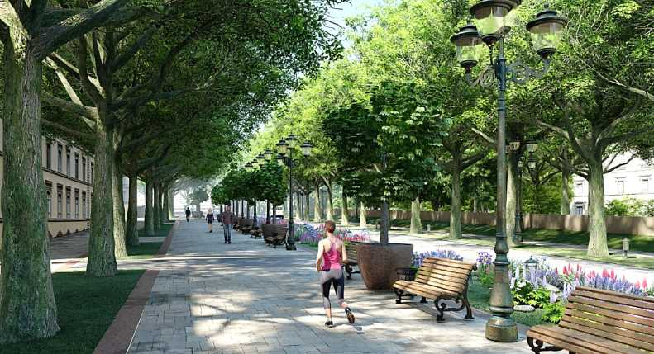
Реконструкция Старого озера и проспекта Ленина
Гидротехнические сооружения на реке
Аликоновка (Старое озеро)
Проектная стоимость- 449,7 млн. руб.
Проспект Ленина в городе-курорте Кисловодске.
Проектная стоимость- 881,3 млн. руб.
18
Notes:
набережная

Slide 22
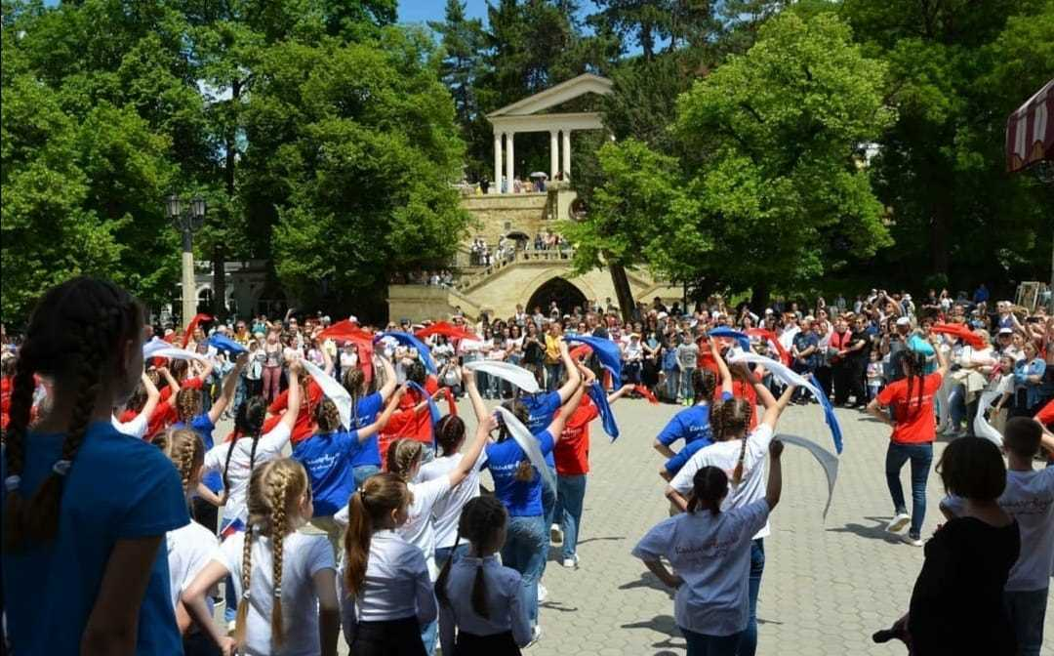
Муниципальная программа «Развитие культуры» на 2022 год
Целью муниципальной программы является:
создание условий для сохранения и развития культуры города
№ | в том числе по подпрограммам
1 | Сохранение и развитие культуры в городе-курорте Кисловодске | 16,8
2 | Развитие системы библиотечного обслуживания населения города-курорта Кисловодска | 29,3
3 | Обеспечение реализации муниципальной программы города-курорта Кисловодска «Развитие культуры» | 8,4
 | Итого: | 54,5
19

Slide 23
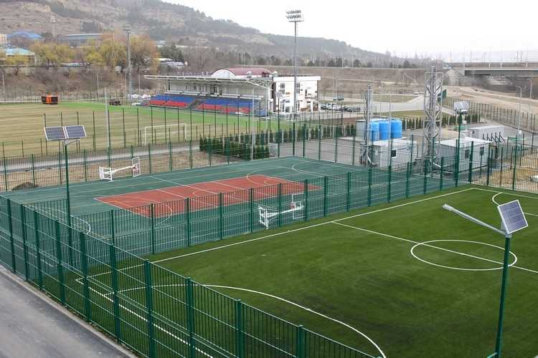
Муниципальная программа «Развитие физической культуры и спорта» на 2022 год
Целью муниципальной программы является:
создание условий для развития физической культуры и массового спорта,
приобщение населения к регулярным занятиям физической культурой и спортом
№ | в том числе по подпрограммам
1 | Реализация мероприятий по развитию физической культуры и спорта | 343,4
2 | Обеспечение реализации муниципальной программы города-курорта Кисловодска «Развитие физической культуры и спорта» и общепрограммные мероприятия | 4,2
 | Итого: | 347,6
20

Slide 24
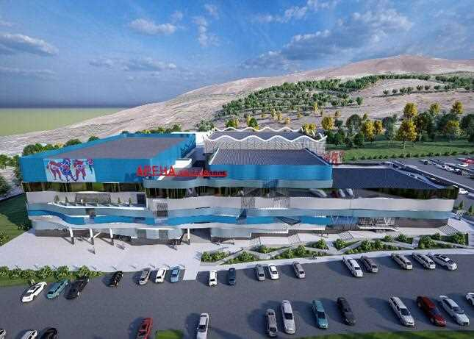
Строительство дворца спорта «Арена «Кисловодск»
(1 этап- бассейн). Проектная стоимость 883,6 млн. руб.
21

Slide 25
Муниципальная программа «Социальная поддержка граждан» на 2022 год
Целью муниципальной программы является:
повышение уровня и качества жизни населения города-курорта Кисловодска;
обеспечение инвалидам и другим маломобильным группам населения города
равных с другими гражданами возможностей в реализации их гражданских прав
№ | в том числе по подпрограммам
1 | Социальное обеспечение населения города-курорта Кисловодска | 995,1
2 | Обеспечение реализации муниципальной программы города-курорта Кисловодска «Социальная поддержка граждан» и общепрограммные мероприятия | 28,0
 | Итого: | 1 023,1
22

Slide 26
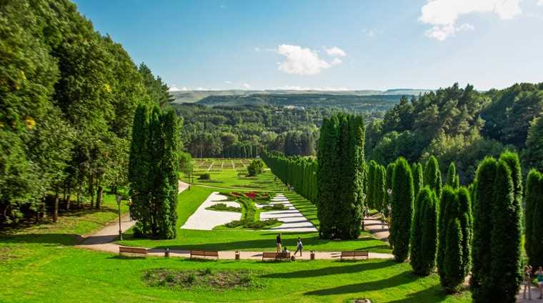
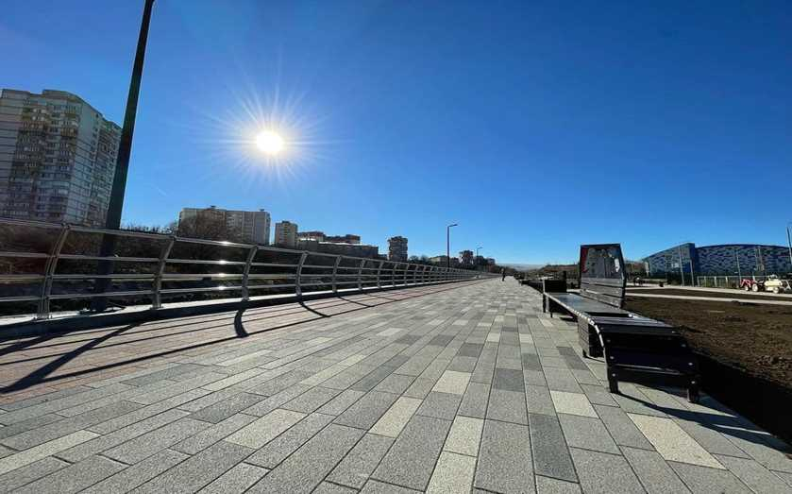
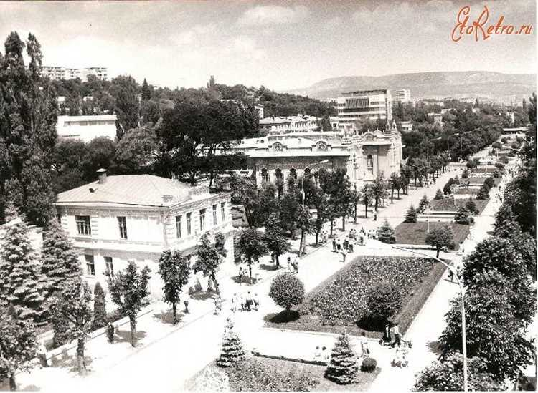
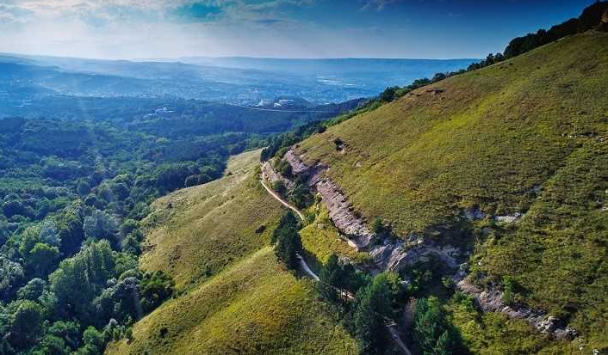
«Развитие туристско-
рекреационного комплекса»
«Формирование комфортной городской среды на территории
города-курорта Кисловодска»
«Сохранение ценных архитектурных объектов»
«Экология Кисловодска»
23

Slide 27
Динамика муниципального долга и его доля в объеме налоговых и неналоговых доходов в 2019-2024 годах
24

Slide 28
Спасибо за внимание!

Slide 29
Спасибо за внимание!

Slide 31
Муниципальная программа «Экономическое развитие» на 2022 год,
№ | в том числе по подпрограммам
1 | Развитие малого и среднего предпринимательства | 0,1
2 | Обеспечение реализации программы «Экономическое развитие» , «Поддержка социально ориентированных некоммерческих организаций» | 8,4
 | Итого: | 8,5
Целью муниципальной программы является:
обеспечение устойчивого социально-экономического развития;
создание благоприятных условий для ведения бизнеса; формирование
положительного имиджа, улучшение инвестиционной привлекательности;
снижение уровня коррупции

Slide 32
Динамика расходов городского бюджета 2021-2024 годов
Социальная сфера
ЖКХ
Национальная
экономика
Общегосударственные вопросы, СМИ, охрана окружающей среды
Обслуживание муниципального
долга

Slide 33
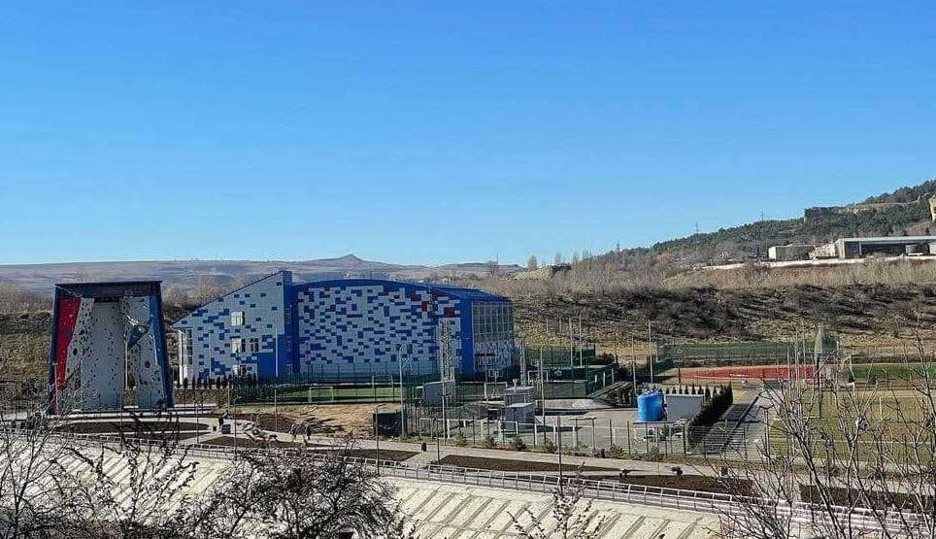
Благоустройство набережной реки Подкумок
Набережная реки Подкумок
Проектная стоимость- 65,4 млн. руб.

